Slide 1
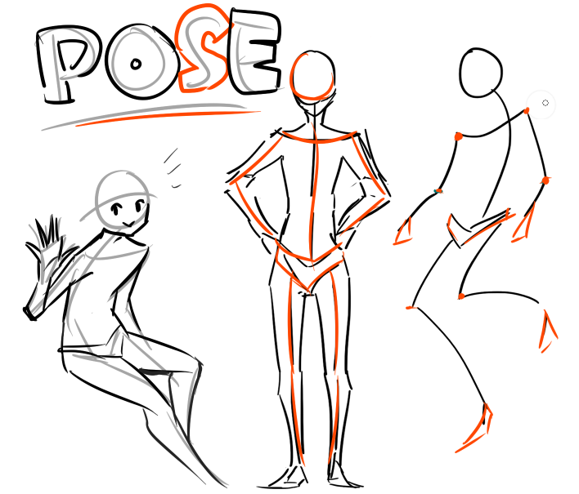

Slide 2
Pose, refrensi & anatomy

Slide 3
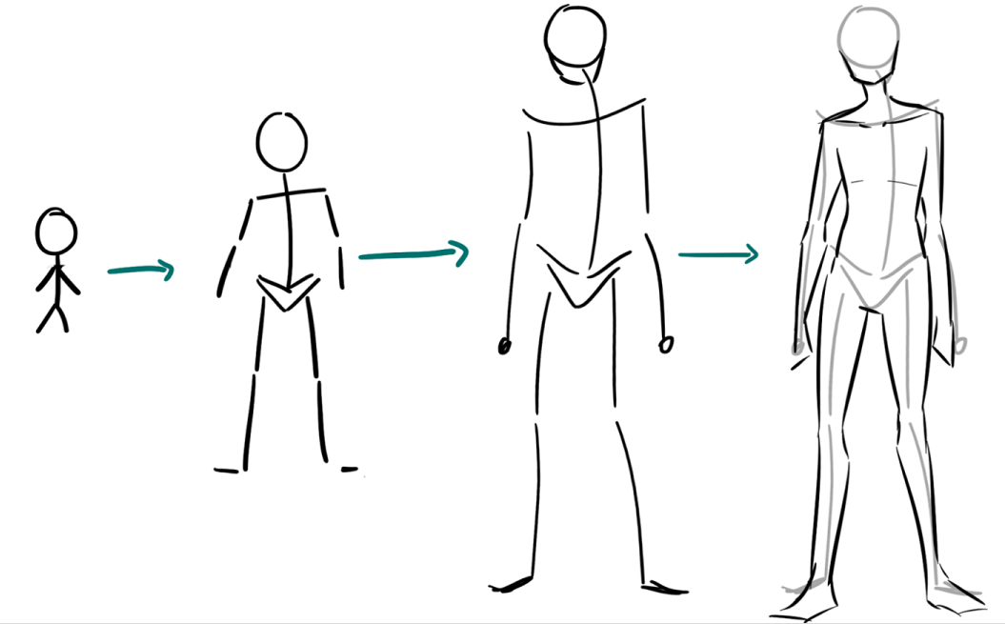
Pose
Untuk membuat pose mula mula bisa di bantu dengan stickman, lalu dibuat lbh detil pada jointnya (lengan atas n bawah, paha n betis, bahu, pinggul)
Hindari garis lurus saat membuat kerangka pose

Slide 4
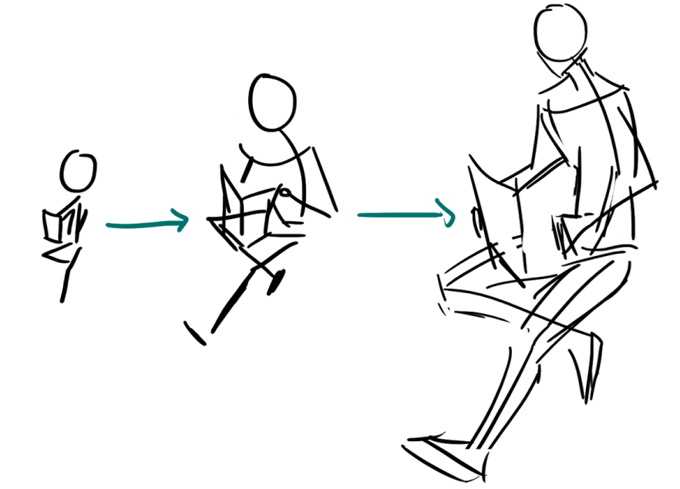
Pose - Contoh
Misal mau membuat pose “orang duduk sambil memegang buku”
Jika masih bingung awal-awal bisa membuat stickman yg sederhana dulu lalu dibuat kerangka posenya

Slide 5
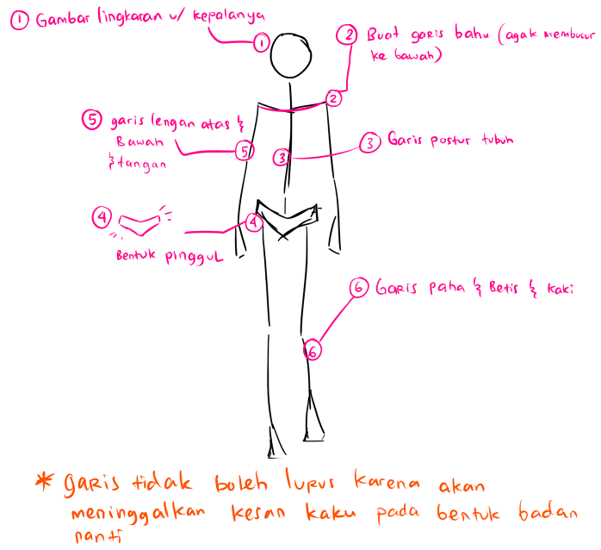
Menggambar kerangka Pose

Slide 6
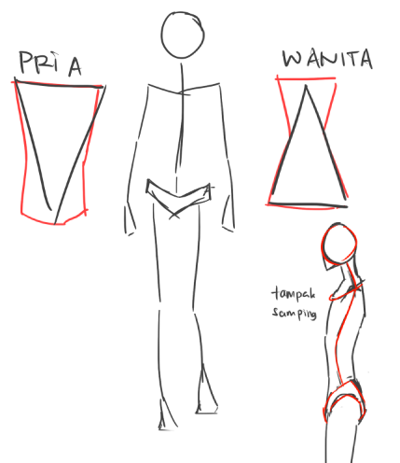
Menggambar kerangka pose (2)
Jika mau menggambar bada pria, lebar bagian bahu lbh lebar dari pinggul.
Jika mau menggambar wanita lebar bagian bahu sama dengan lebar bagian pinggul, ATAU bagian pinggul lebih lebar dari bahu

Slide 7
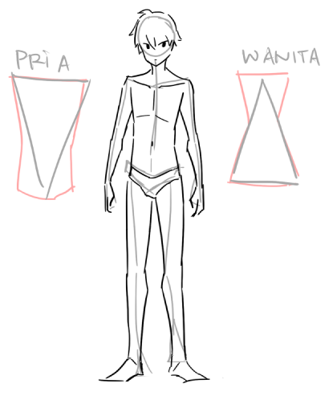
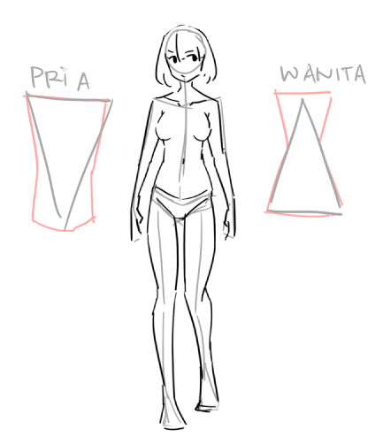
Anatomy
Contoh menggambar tubuh pria dan wanita dari kerangka pose.
Anatomy terlihat jelas berbeda di bagian dada, paha dan pinggul

Slide 8
Cheat Sheet

Slide 9
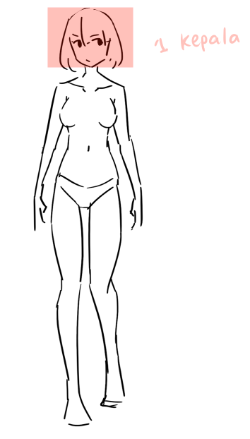
Proporsi
Pernah mendengar istilah 1 kepala? Untuk cheat sheet ini akan menggunakan ukuran ini untuk membuat proporsi tubuh yang pas

Slide 10
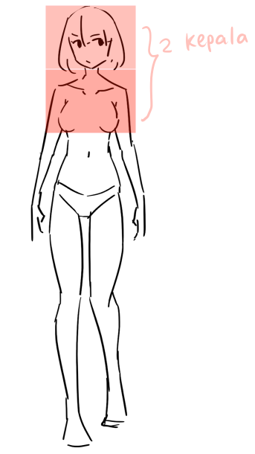
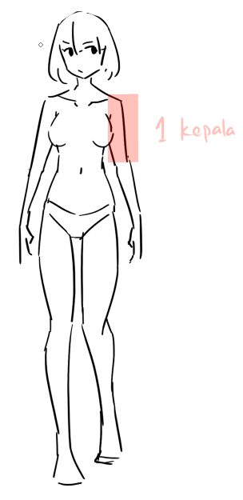
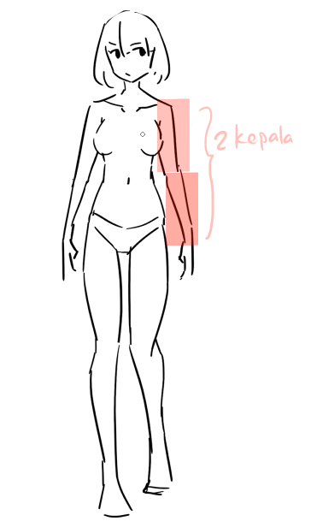
(gambar kiri)
Ukuran 2 kepala dari atas berakhir di bawah dada
(gambar kanan)
Lengan atas dan bawah masing-masing ukurannya 1 kepala

Slide 11
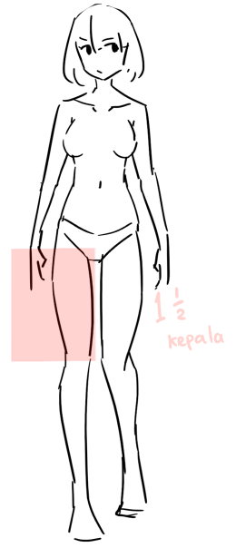
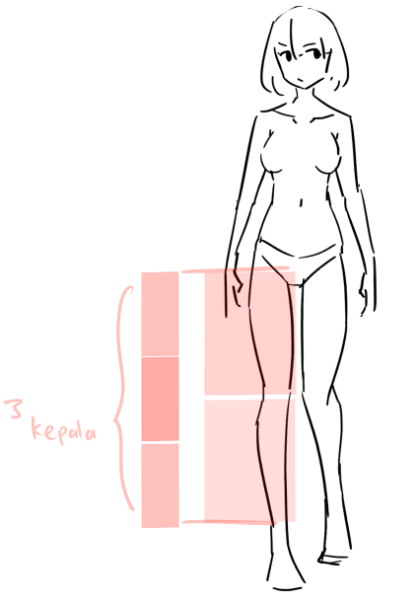
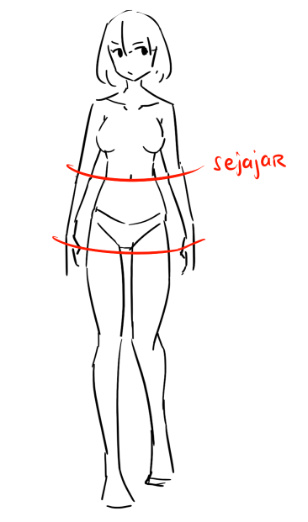
(gambar kiri)
Paha dan betis berukuran 1 setengah kepala
(gambar kanan)
Sikut sejajar dengan pusar, panjang tangan sepanjang selangkangan

Slide 12
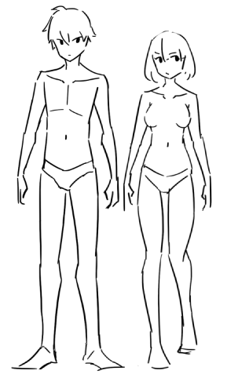
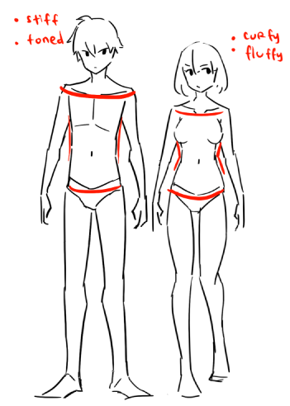
Difference
Yang memebedakan bentuk tubuh pria dan wanita :
Lebar bahu dan pinggul
Pinggang wanita lbh berlekuk disbanding pria
Paha dan dada
Tubuh pria lbh keras karena lbh banyak otot
Tubuh wanita lbh empuk jadi lebih curvy

